Slide 1
BİLGİSAYAR PROGRAMCILIĞI
YUKARIGÖKLÜ ANADOLU LİSESİ
REHBERLİK SERVİSİ

Slide 2
PROGRAM HAKKINDA BİLGİLER
2 yıllık önlisans programıdır.
Bilgisayar Programcısı değişik ve çok miktardaki bilgiyi bilgisayar ortamında hızlı ve sistematik bir biçimde çözümlemek ve değerlendirebilmek amacı ile program yazan kişidir.

Slide 3
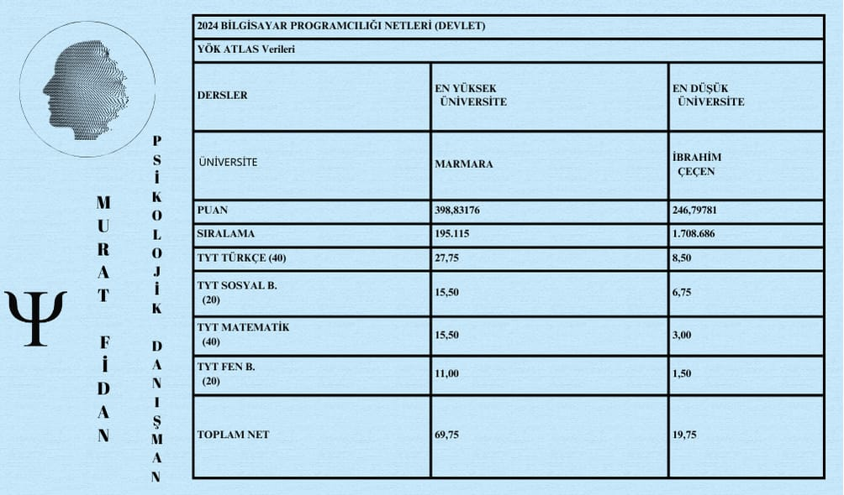
Program hakkında bilgiler
En Yüksek
Hacettepe Üniversitesi 195 bin
En Düşük
Gümüşhane Üniversitesi 1.692.000

Slide 4
Mesleğin eğitimi meslek yüksekokullarının Bilgisayar Programcılığı bölümünde verilmektedir.

Slide 5
Bu mesleği yapacak kişilerin genel olarak, sistemli düşünme gücüne sahip, matematikle ilgili, kendini yenileyebilen, araştırmacı, verilerin çözümlenmesi için yapılması gereken işlemleri kavrayıp bunu bilgisayar diline aktarabilen, sabırlı ve dikkatli kişiler olması gerekir.
Bilgisayar Programcıları büro ortamında çalışırlar ve birinci derecede verilerle uğraşırlar. İş oturarak yürütülür, ortam genellikle sessizdir. Bilgisayar programcısı çalışırken diğer meslektaşlarıyla ve işverenlerle etkileşim hâlindedir.

Slide 6
Mezunlar hemen hemen tüm kamu kuruluşları, bankalar ile özel sektöre ait iş yerlerinde çalışabilirler.
Bilgisayarın her alanda yaygınlaşması, bu meslekteki elemanların iş bulmalarını kolaylaştırmaktadır.

Slide 7
Bilgilerin bilgisayarda amaca uygun olarak sistematik bir biçimde kullanımını sağlayacak programları yazar,
• Pek çok bilgisayar programlama dilini bilir ve elindeki bilgilerin niteliğine en uygun olan programlama dilini seçer ve programı bu dilde yazar,
• Programlama dillerinin yazımında kullanılan kodlamaları yapar ve uygular,
• Yazdığı programı test eder,
• Sistem analistinin verdiği formları bilgisayarın kullanım diline kodlar.

Slide 8
DGS İLE GEÇİŞ YAPILABİLEN BÖLÜMLER
Bilgisayar Bilimleri Bilgisayar ve Öğretim Teknolojileri Öğretmenliği Bilgisayar Mühendisliği Bilgisayar Teknolojisi ve Bilişim Sistemleri Bilgisayar ve Yazılım Mühendisliği Fizik Fizik Mühendisliği İstatistik İstatistik ve Bilgisayar Bilimleri Kontrol ve Otomasyon Mühendisliği Matematik ve Bilgisayar Bilimleri Meteoroloji Mühendisliği Uzay Mühendisliği Yazılım Mühendisliği Yönetim Bilişim Sistemleri

